Slide 1
Diplomski rad
Jedno rešenje alata za izmenu izveštaja u procesu integracije AUTOSAR softvera
Student: Stefan Stojanović
Mentor: doc. Dr Bogdan Pavković

Slide 2
Sadržaj
Uvod
AUTOSAR
Testiranje unutar AUTOSAR softvera
XML format
Opis izgleda i funkcionalnosti grafičkog sučelja
Rezultati
Zaključak

Slide 3
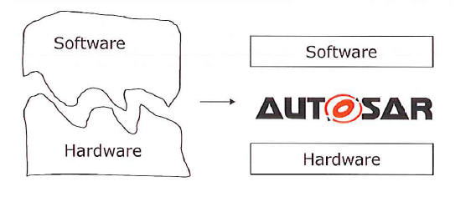
AUTOSAR
,,Saradnja na standardizaciji, nadmetanje u implementaciji”
Notes:
Visok stepen kompleksnosti proizvodnje elektronskih komponenti automobila kroz istoriju stvorio je potrebu za nekom vrstom standarda
Zbog toga AUTOSAR 2003. osnivaju giganti iz autoindustrije, kojima se vremenom pridružuju mnogi partneri
Glavni cilj standardizacije jeste apstrakcija hardvera i softvera, i samim tim olakšavanje razvoja novih i unapređenja postojećih komponenti
Cilj ovog standard je da pruzi set specifikacija koji opisuju osnovne softverske module, definise programske sprege I realizuje zajednicke metode daljeg razvijanja. Najznacajnija osobina ovog standarda je njegovo koriscenje u vozilima razlicitih proizvodjaca, ali mogu ga koristiti I razliciti proizvodjaci elektronske opreme koja se koristi u vozilima. Ova osobina znatno smanjuje troskove I vreme koje bi bilo utroseno pri samostalnom radu kompanija na slicnom softveru, pogotovo kako kompleksnost vozila sve vise raste.

Slide 4
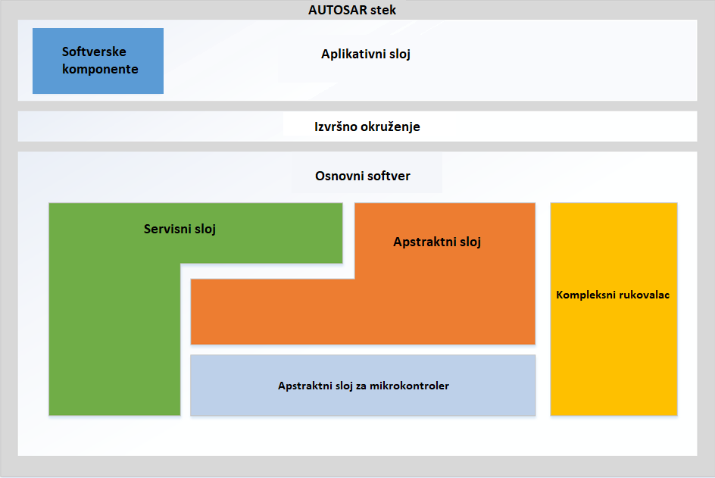
AUTOSAR arhitektura
Tri osnovna sloja:
Osnovni softver (BSW)
Izvršno okruženje (RTE)
Aplikativni sloj
Notes:
Osnovni softver – pruža ostalim slojevima pristup osnovnim resursima – sastoji se od mnoštva softverskih modula od kojih svaki ima svoju određenu funkciju i opisuje određeno ponašanje ECU
Izvršno okruženje – posrednički sloj (eng. middleware), zadužen za komunikaciju između slojeva, kao i razmenu podataka između samih softverskih komponenti. Zahvaljujući ovom sloju softverske komponente su nezavisne jedna od drugih, kao i od konkretne ECU na kojoj se nalaze.
Aplikativni sloj – softverske komponente, međusobno povezane priključcima (eng. port), koji imaju strogo definisan tip i namenu. Svaka softverska komponenta poseduje jedan ili više izvršilaca (eng. runnable), koji predstavljaju implementaciju same SWC u kodu, i njihovo izvršavanje se može pokrenuti na različite načine (prijem podataka, greška u slanju, periodično, itd.)

Slide 5
Testiranje unutar AUTOSAR softvera
Proces od tri dela:
Application Acceptance Test (AAT)
Application Integration Test (AIT)
Software Integration Test (SIT)
Notes:
Proces testiranja integrisanih AUTOSAR aplikacija definiše sve postupke potrebne za razvoj ECU sistema.
Podeljen je na tri potprocesa: AAT (eng. Application Acceptance Test), AIT (eng. Application Integration Test) i SIT (eng. Software Integration Test).
Cilj testa prihvatljivosti aplikacije (AAT) je da proveri da li su ispoštovani svi kriterijumi prihvatanja SW-C komponente, kako bi se mogla izvršiti njena uspešna integracija u ECU jedinicu.
Podaci rezultata izvršenog AAT testa nalaze se u posebnom dokumentu XML formata – Application Acceptance Test Report (AATR)
zadatak testa integracije aplikacije (AIT) je da verifikuje očekivano ponašanje komponente nakon njene integracije u ECU jedinicu
Uloga testa integracije softvera (SIT) u procesu podrazumeva utvrđivanje tačnosti integracije kompletnog softvera, koji se sastoji iz platformskog softvera, upravljačkog softvera i svih softverskih komponenti aplikacije, kao i potvrda funkcionisanja softvera bez smetnji usled razlika u hardveru ili tipa ciljnog vozila

Slide 6
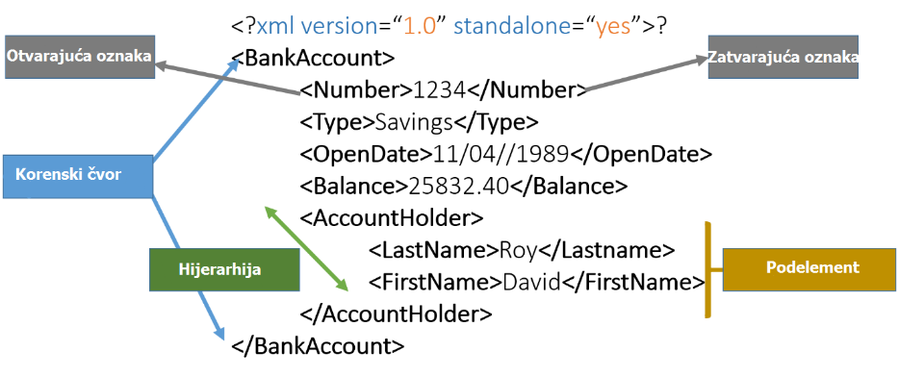
XML format
Notes:
Format datoteke prikladan za prenos podataka
-Sastoji se iz elemenata (etiketa + podaci + atributi)
-Hijerarhijska struktura stabla – koren i njegovi podelementi
-XML datoteka poštuje skup veoma strogih pravila koja regulišu XML jezik. Ova pravila su sintaksne prirode, i odnose se na postojanje otvarajućih i zatvarajućih etiketa, karaktera dozvoljenih u naslovima i podacima elemenata, ugnježdenost elemenata, osetljivost na mala i velika slova, i slično
-XML Schema kao sredstvo za validaciju forme XML datoteke
-Unutar AUTOSAR standarda ARXML dokumenti kojima je predstavljen željeni model

Slide 7
Koncept i realizacija rešenja
Grafička korisnička sprega koja pruža korisniku sve neophodne funkcionalnosti za uspešnu izmenu i čuvanje AATR XML datoteka
Python programski jezik (verzija 2.7.15)
Python biblioteke: wxpython, jinja2, xmltodict, fpdf
Microsoft Visual Studio Code
wxFormBuilder (wxwidgets)

Slide 8
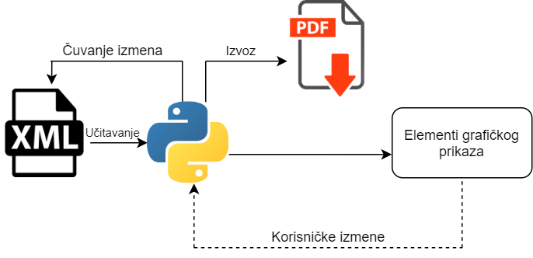
Koncept i realizacija rešenja
Notes:
Svi podaci se čuvaju u python objektu tipa rečnika (dictionary). Glavni razlog izbora ove strukture je što očuvava hijerarhiju podataka iz dokumenta i olakšava pristup pojedinim elementima
Sve operacije se vrše sa popunjenim python rečnikom u osnovi

Slide 9
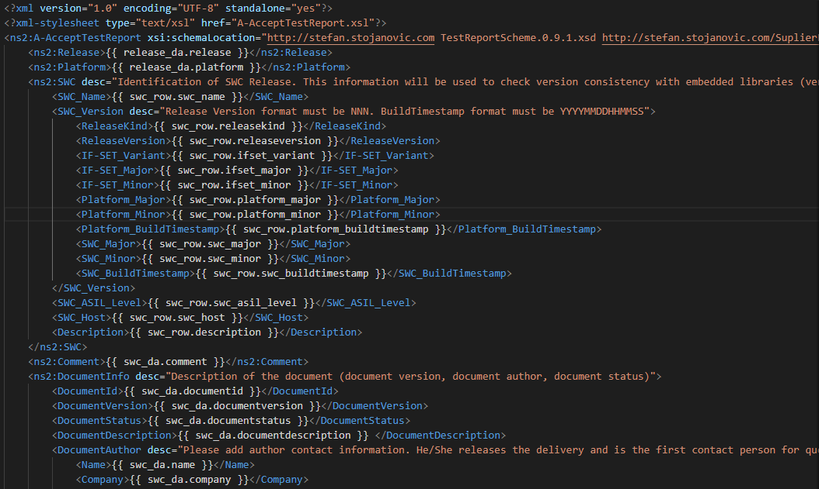
Koncept i realizacija rešenja
Jinja2 šablon za čuvanje unetih podataka
Notes:
- Pri izmeni podatka bilo kog čvora stabla novi podatak se odmah upisuje u odgovarajući element python rečnika
- Elementi jinja2 šablona se popunjavaju odgovarajućim elementima python rečnika pri čuvanju dokumenta na hard disk

Slide 10
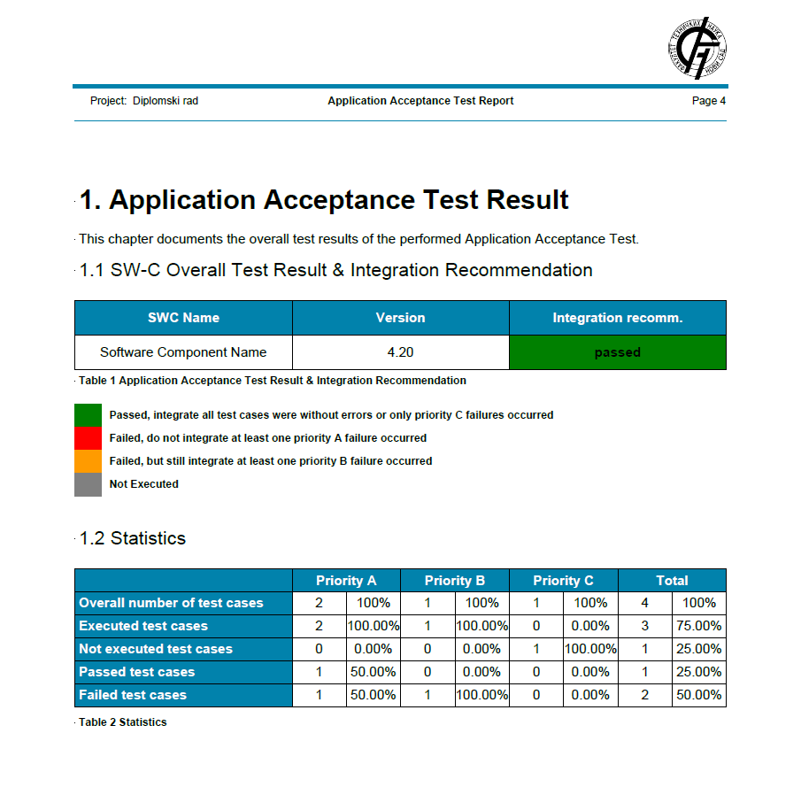
Koncept i realizacija rešenja
Primer stranice generisanog PDF dokumenta
Notes:
Python biblioteka fpdf za generisanje PDF dokumenata baziranih na XML dokumentima
Pri pokretanju opcije za PDF format, podaci iz python rečnika se prenose na odgovarajuće mesto unutar stranica dokumenta

Slide 11
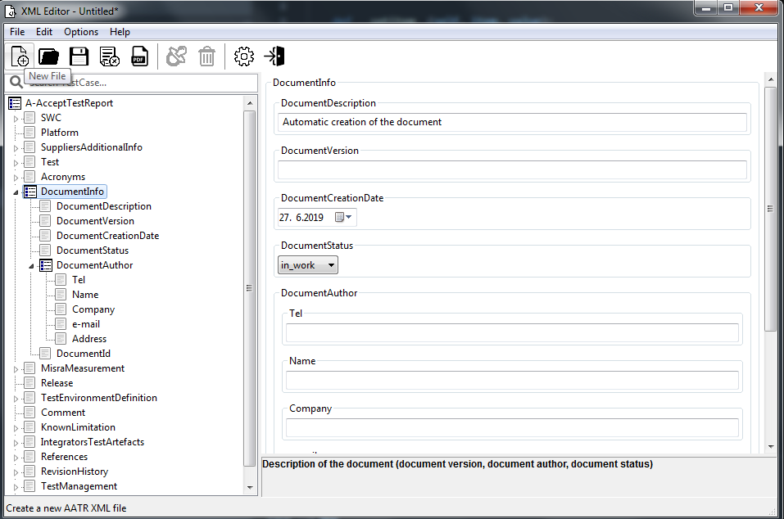
Izgled grafičkog sučelja
Notes:
-Izgled i uređenje aplikacije su zamišljeni sa jednostavnošću i jasnoćom korišćenja kao glavnim prioritetima.
-Glavni prozor aplikacije se sastoji iz tri panela, od kojih svaki ima svoju specifičnu namenu

Slide 12
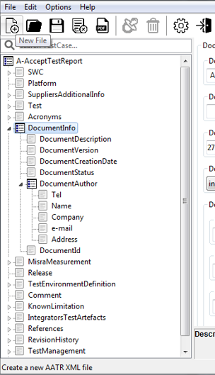
Izgled grafičkog sučelja
Panel sa prikazom raščlanjenog XML dokumenta
Očuvava hijerarhiju stabla
Selekcijom elementa detaljnije se prikazuju sam element i svi njegovi (prošireni) podelementi u drugom panelu
Notes:
- xmltodict za parsiranje pri učitavanju XML dokumenta
- čvorovi stabla su u vidu python rečnika
wxTreeCtrl predstava stabla koja se popunjava elementima dobijenog rečnika

Slide 13
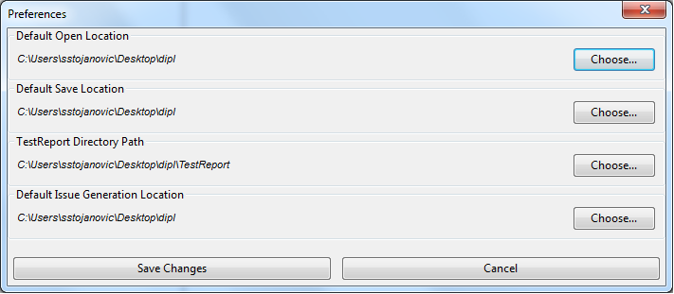
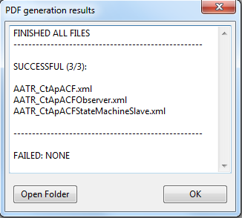
Izgled grafičkog sučelja
Traka sa padajućim menijem
Grafički prikaz najvažnijih funkcionalnosti trake
Notes:
Sve opcije su dostupne korisniku u vidu padajućih menija (File, Edit...)
wxToolbar predstavlja iste opcije u vidu trake sa alatima radi bržeg pristupa
Klikom na opciju Settings pojavljuje se poseban prozor za podešavanje željenih ponuđenih putanja pri otvaranju i čuvanju dokumenata, lokaciji XML dokumenata i lokaciji čuvanja liste izveštaja
Prilikom završetka izvoza svih XML dokumenata iz TestReport direktorijuma u PDF format, pojavljuje se poseban prozor sa prikazom statusa izvoza
Statusna traka pruža detaljniji opis opcija sa trake pri prelaskom mišem preko ikonica, kao i stanje opcija koje traju

Slide 14
Izgled grafičkog sučelja
Polje za pretragu elemenata testnih slučajeva putem unosa teksta
Notes:
- Radi lakšeg i bržeg korišćenja aplikacije, implementirana je funkcionalnost pretrage čvorova stabla sa nazivom TestCase

Slide 15
Izgled grafičkog sučelja

Slide 16
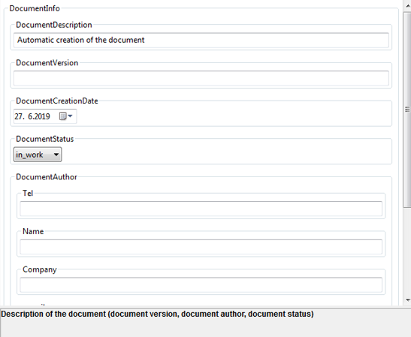
Izgled grafičkog sučelja
Panel za prikaz selektovanih čvorova stabla i njihovih podataka
Omogućava unos i izmenu podataka
Tekstualna polja, padajući meni sa izborom unosa, iskakajući kalendar, itd.
Prikaz detaljnijeg opisa selektovanog elementa pri dnu panela
Notes:
Prikaz svakog čvora se sastoji iz okvira sa nazivom elementa i odgovarajućeg grafičkog elementa, u zavisnosti od tipa samog elementa (unos teksta, izbor datih vrednosti, izbor datuma...)
Grafički elementi se prikazuju u zavisnosti od selektovanog čvora na prikazu stabla u levom panelu
Donji deo panela pruža detaljniji opis trenutno odabranog čvora (ukoliko on postoji u učitanom XML dokumentu)

Slide 17
Rezultati
Gotova aplikacija testirana na više računara
Poređeni dokumenti izmenjivani pomoću prethodno korišćene aplikacije i novog rešenja, bez pronađenih razlika
Pri testiranju korišćene različite verzije Windows operativnog sistema (7, 8 i 10)
Za kreiranje izvršne (.exe) datoteke korišćen PyInstaller

Slide 18
Zaključak
Implementirane sve osnovne funkcionalnosti za izmenu
Prednosti rešenja: modularnost, prenosivost, brzina, preglednost
Moguća proširenja:
Rad sa više različitih formata dokumenata
Poništavanje poslednje izmene (Undo)
Mogućnost korišćenja aplikacije na različitim platformama

Slide 19
Hvala na pažnji!

